Slide 1

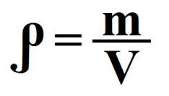
Плотность вещества.
V₁ = V₂; тела изготовлены из разных веществ: m₁ ≠ m₂. m₁ = m₂; тела изготовлены из разных веществ: V₁≠V₂.
Опр. Плотность – это физическая величина равная отношению массы тела к его объему.
Где:
ρ – плотность тела [кг/м³]
m – масса тела [кг]
V – объем тела [м³]

Slide 2
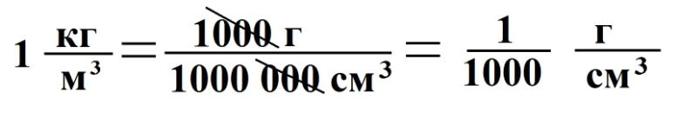
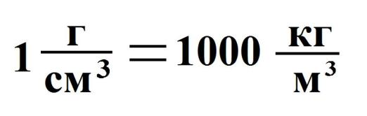
Плотность вещества.
Перевод единиц плотности:

Slide 3
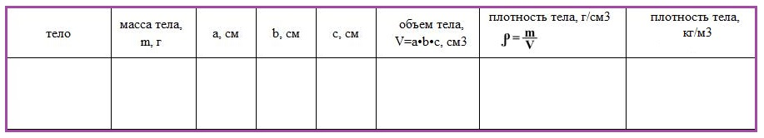
Плотность вещества.
Заполним таблицу:

Slide 4
Плотность вещества.
Плотностью называют:
А) физическую величину, равную отношению объема тела к его массе.
Б) физическую величину, равную отношению массы тела к его объему.
В) физическое явление.
2. В системе СИ плотность измеряется…
А) г/см³
Б) г/л
В) кг/м³

Slide 5
Плотность вещества.
3. Стакан с подсолнечным маслом тяжелее…
А) такого же стакана с молоком
Б) такого же стакана со спиртом
В) такого же стакана с чистой водой
4. Бутерброд падает маслом вниз потому, что…
А) плотность масла больше плотности хлеба и даже малое количество масла тяжелее хлеба.
Б) масло скользкое
В) потому, что примета такая

Slide 6
Плотность вещества.
5. Если кусочек льда опустить в спирт, то…
А) он будет плавать на поверхности
Б) он утонет
В) он взорвется

Slide 7
1. Плотностью называют…
б) физическую величину, равную отношению массы тела к его объёму.
2. В системе СИ плотность измеряется в…
в) кг/м³.
3. Стакан с подсолнечным маслом тяжелее…
а) такого же стакана со спиртом.
4. Бутерброд падает маслом вниз потому, что…
а) плотность масла больше плотности хлеба, и даже малое количество масла тяжелее хлеба.
5. Если кусочек льда опустить в спирт, то…
б) он утонет.

Slide 8
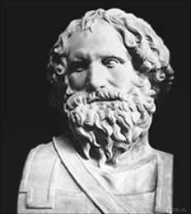
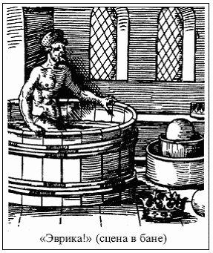
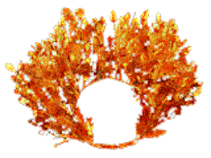
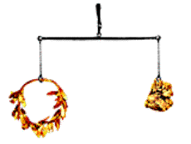
Об Архимеде и короне.

Slide 9
Плотность вещества.
Решение задач.
Задачник № 268, 275
Домашнее задание:
§ 21-22 читать,
определить плотность 2-3 предметов обихода, рассчитать будут ли они плавать в морской воде, масле, нефти?

